Slide 1
МАОУ ПГО «Политехнический лицей № 21 «Эрудит»
Презентация к классному часу
«В мире профессий»
(для уч-ся 1 класса)
Подготовила: Зюзева Ольга Николаевна,
учитель начальных классов.

Slide 2
???
Открой рот и скажи «А-а-а».
Ваша сдача 10 рублей.
Тема сегодняшнего урока «Глагол».
Для работы мне понадобятся холст и краски.

Slide 3
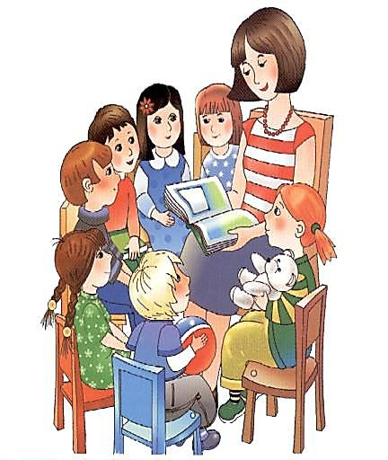
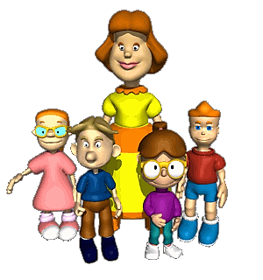
ВОСПИТАТЕЛЬ
Игры, песни очень кстати Подобрал нам воспитатель. В группе весело у нас Каждый день и каждый час!

Slide 4
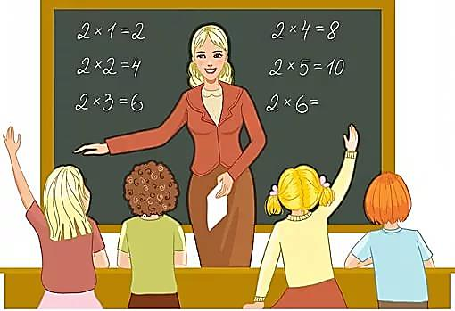
Учитель
Назовет учитель нам
Буквы все по именам.
Объяснит задач решенье,
Вычитанье и сложенье.
Он расскажет о морях,
О лесах, цветах, зверях…
На вопрос найдет ответ
И полезный даст совет.

Slide 5
Повар
Дайте повару продукты: Мясо птицы, сухофрукты, Рис, картофель... И тогда
Ждёт вас вкусная еда.

Slide 6
Врач
Все болезни лечит врач,
Он уколет – ты не плачь.
Веселей смотри вокруг:
Детский врач – ребятам
друг.

Slide 7
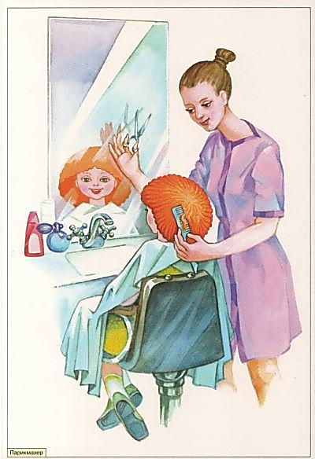
Парикмахер
Дайте ножницы, расчёску, Он вам сделает причёску. Парикмахер непременно Подстрижёт вас современно

Slide 8
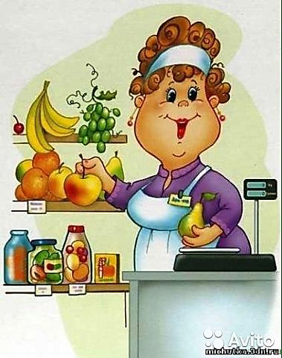
Продавец
Все мы ходим в магазины.
В магазинах продавцы
Продают нам апельсины,
кофе, чай и леденцы.
И картошку, и морковку,
Свеклу, лук и огурцы
Быстро, вежливо и ловко
Нам завесят продавцы.

Slide 9
Шофер
Целый день шофер трудился,
Он устал, он запылился.
Он возил кирпич на стройку,
Дом он строить помогал.
А теперь ведет на мойку
Свой огромный самосвал.

Slide 10
Пожарный
Если вдруг беда случится, Где-то что-то загорится, Там пожарный нужен срочно. Он погасит, - это точно.

Slide 11
Строитель
Точно в срок построит он: Небоскрёб и стадион. Детский садик и больницу, Магазинов вереницу. Даже дом, скажу вам я, Где живет моя семья, (и другие жители) Строили - строители!

Slide 12
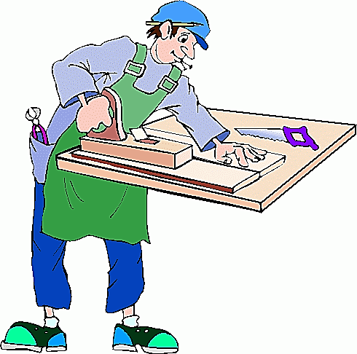
Столяр
Молоток в работе нужен, И с пилою столяр дружен. Он дощечки распилил И скворечник смастерил.

Slide 13
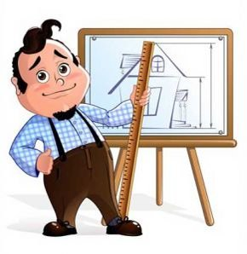
Инженер
Он рассчитывает точно,
Чтоб всё было
крепко, прочно. Без его расчёта Развалится работа!

